Slide 1
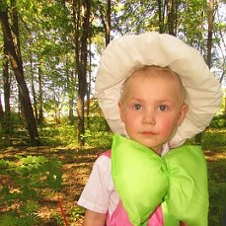
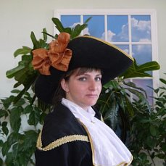
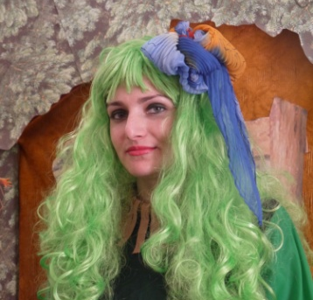
Тверская область Удомельский городской округ
Конкурс – фестиваль «Литературный подиум»
Творческий,
Познавательный,
Креативный,
Веселый

Slide 2
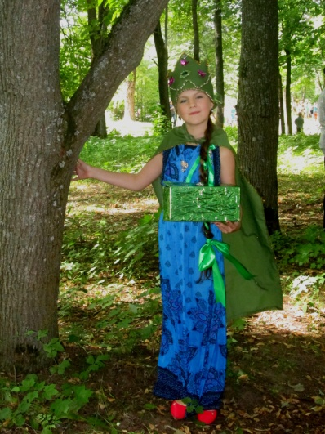
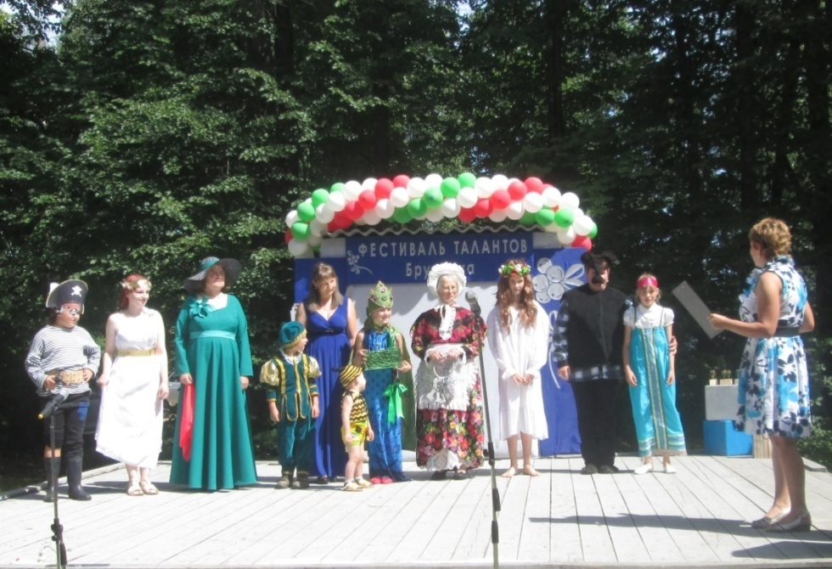
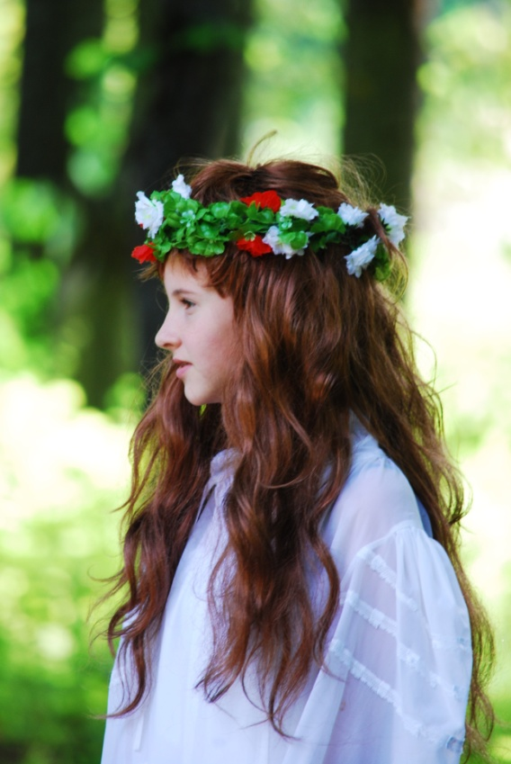
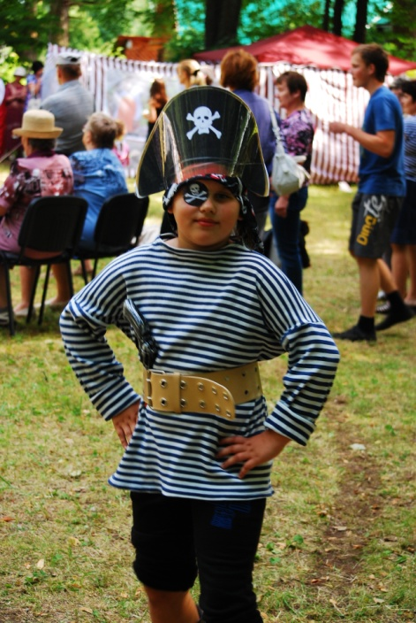
Конкурс – фестиваль
«Литературный подиум - 2014»
Цель: развитие интеллектуального и творческого потенциала на основе чтения и реализации творческих идей

Slide 3
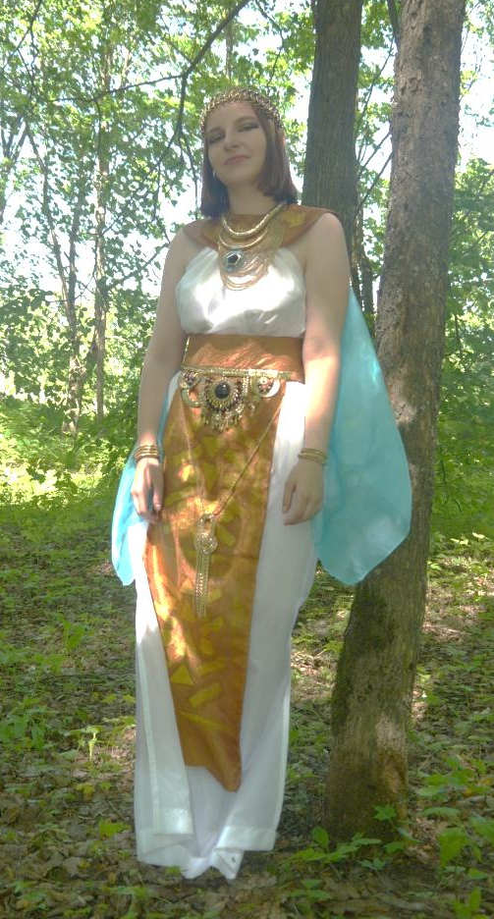
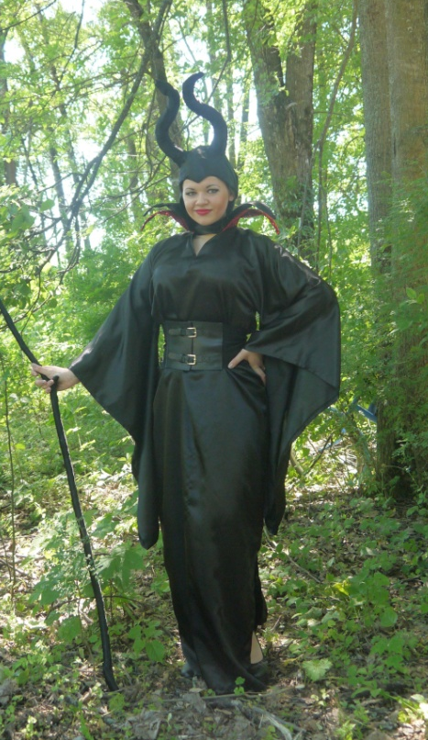
Конкурс – фестиваль «Литературный подиум - 2015»
Участники:
работники культуры,
учащиеся, студенты, воспитанники детского сада, пенсионеры
Жюри

Slide 4
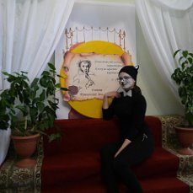
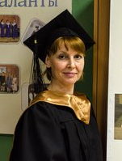
Конкурс – фестиваль «Литературный подиум - 2016» (Год кино)

Slide 5
Конкурс – фестиваль «Литературный подиум - 2018» (Зимний)

Slide 6
Конкурс – фестиваль «Литературный подиум - 2019» (Год театра)

Slide 7
Конкурс – фестиваль «Литературный подиум - 2021»

Slide 8
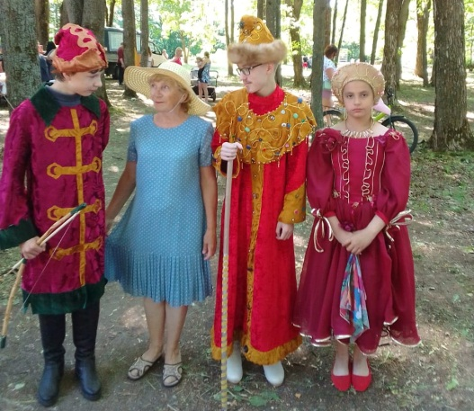
Конкурс – фестиваль «Литературный подиум - 2022»
(Год культурного наследия народов России)

Slide 9
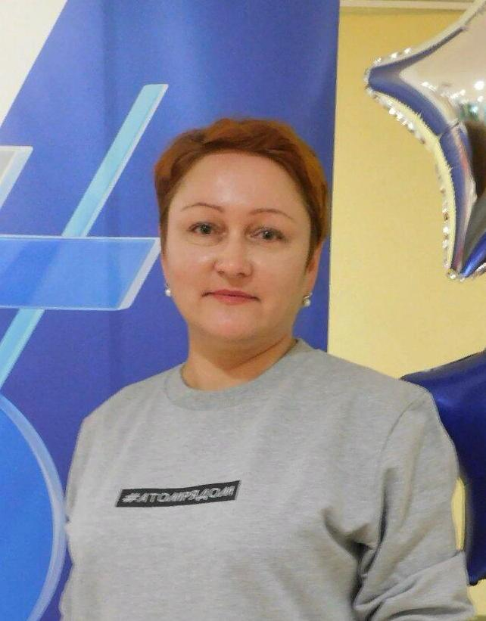
Блюдова Марина Айдаровна Лидер практики

